Slide 1
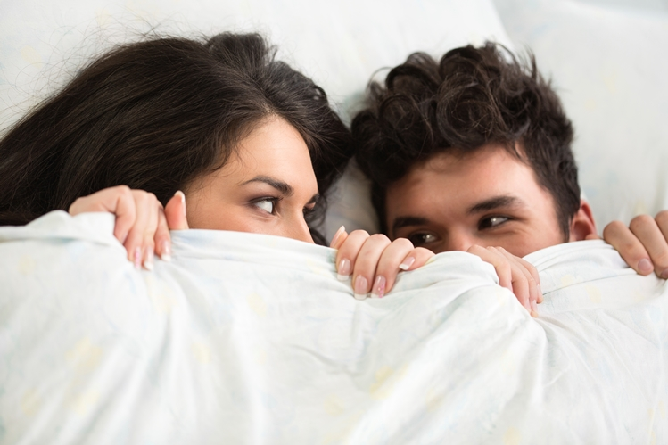
SEXUALITY
VIDINIA RAMADHANI
(2016031037)

Slide 2
SEXUAL MOTIVATION
AND
BEHAVIOR
1

Slide 3
The Biology of Sex
Menurut Masters dan Johnson, pola respon seksual manusia terbagi menjadi 4 fase:
1.
Excitement phase
→ Fase rangsangan.
-kendurnya pembuluh darah
-meningkatnya aliran darah didaerah genital
-pelumasan ereksi vagina&penis
2.
Plateau phase
→ Penguatan respon fase rangsangan
-peningkatan pernafasan & denyut nadi
-tekanan darah menjadi lebih intens
-ereksi penis dan pelumasan vagina lebih tinggi
3.
Orgasm phase
→ Penyaluran kumpulan darah & tegangan otot
-terjadi ledakan ketegangan neuromuskuler
-kepuasan yang intens
4.
Resolution phase
→ Fisiologis dan psikologis kembali keadaan tidak terangsang.
Denyut jantung,tekanan darah,pernafasan kembali normal

Slide 4
Hormones
Estrogens → hormon seks yang mendominasi pada wanita, diproduksi terutama oleh ovarium.
Androgens → hormon seks yang mendominasi pada pria, diproduksi oleh testis pria dan oleh kelenjar adrenal pada laki-laki dan perempuan.

Slide 5

Sensations, Perceptions, and Cognitions
Pheromones adalah Zat yang dikeluarkan secara alamiah oleh tubuh pada masa subur, dan disebarkan melalui udara untuk menarik lawan jenis dari species yang sama.

Slide 6
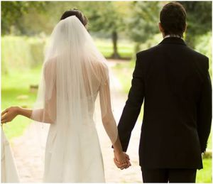

Culture and Sexual Motivation
Sexual script → Pola yang khas berupa gambaran peran seseorang, bagaimana individu harus bertingkah laku secara seksual.
Dua contoh sexual script yang terkenal di U.S
Traditional Religious Script
Romantic Script

Slide 7

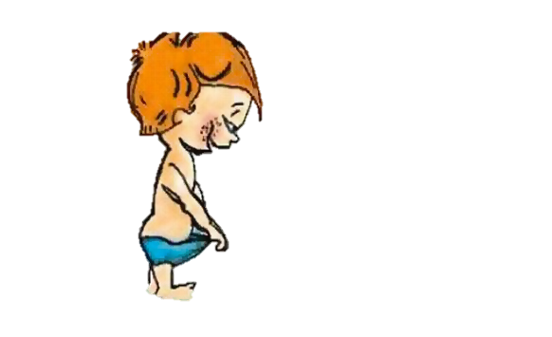
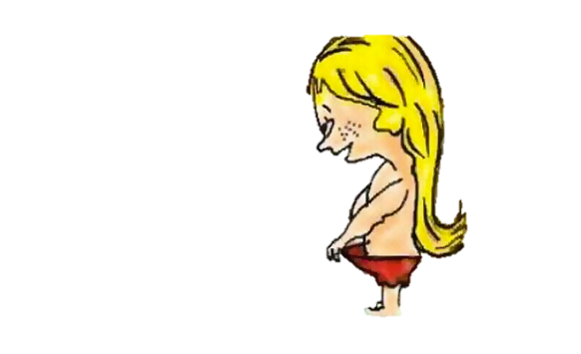
Gender and Sexual Motivation
Double Standart → sebuah anggapan bahwa aktivitas seksual pria yang melebihi batas akan lebih di terima, sedangkan tidak untuk perempuan.

Slide 8
Apakah pria lebih termotivasi dalam melakukan seks dibanding wanita?
Menurut survei American Sexual Partners tahun 1994, sekitar 54% pria memikirkan tentang seks setiap hari atau beberapa kali sehari. Sedangkan wanita memikirkan tentang seks hanya beberapa waktu dalam seminggu atau sebulan. (Michael & others, 1994)

Slide 9
Para peneliti telah mendokumentasikan perbedaan pada homoseksual.(Peplau, 2002, 2003; Peplau, Fingerhut, & Beals, 2004):
Fantasi seksual lesbian lebih personal dan romantis dibandingkan laki-laki gay.
Lesbian memiliki partner yang lebih sedikit dibandingkan laki-laki gay.
Lesbian memiliki sikap kurang permisif tentang seks bebas dan seks di luar hubungan utama dibandingkan laki-laki gay.

Slide 10

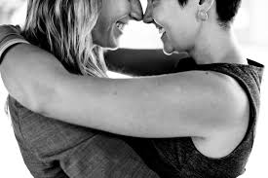

Sexual Orientation
Orientasi seksual mengacu pada:
Ketertarikan oleh seseorang pada sesama jenis kelamin sendiri (orientasi homoseksual).
Ketertarikan oleh seseorang yang berbeda jenis kelamin (orientasi heteroseksual).
Ketertarikan oleh seseorang dari kedua jenis seks tersebut (orientasi bisexual).

Slide 11
Apa yang menyebabkan orientasi seksual?
Genetic
Hormonal
Cognitive
Environtmental factors

Slide 12
Sexual Patterns in the United States
Survei 1994 mengungkapkan bahwa kehidupan seks Amerika ini lebih konservatif daripada yang ditunjukkan oleh survei sebelumnya. Laki-laki melaporkan pengalaman hubungan seksual pertama mereka terjadi pada 17,4 tahun sementara perempuan melaporkan sekitar pada 16,9 tahun.

Slide 13
SEXUALITY
AND
ADJUSTMENT
2

Slide 14

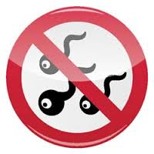


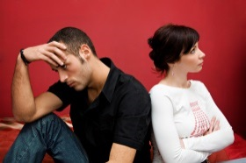
SEX EDUCATION
CONTRATEPTION
PSYCHOSEXUAL DYSFUCNCTIONS
and
DISORDERS
SEXUAL COMMUNICATION
SEXUAL MYTHS

Slide 15
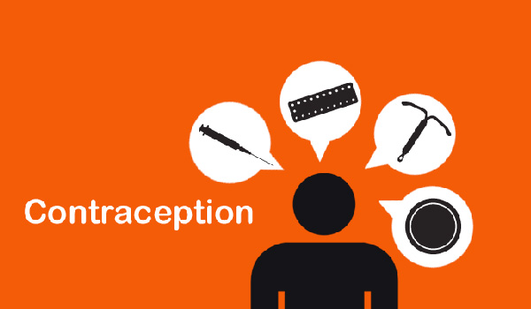
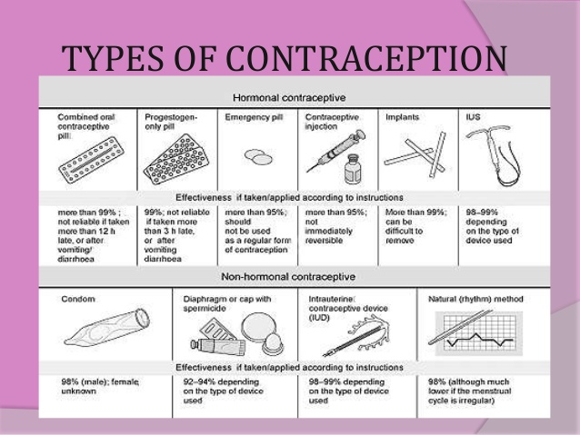
Contraception
Oral contraptives
Condoms
Diaphagram
Spermicides
IUD
Norplant
Depo-Provera
Orho Evra
Preven and Plan B
Tubal ligation
Vasectomy

Slide 16
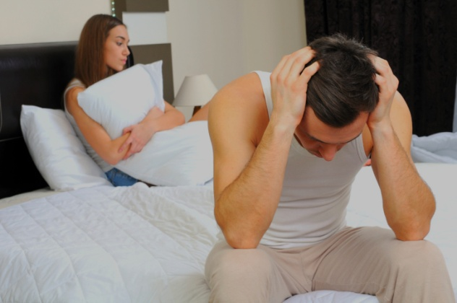
Psychosexual Dysfunctions and Disorders
Psychosexual Dysfunction
Gangguan terhadap fase keinginan dalam berhubungan seks, wanita atau pria menunjukan keinginan yang sangat minim bahkan tidak sama sekali untuk berbuat seks.
Gangguan terhadap fase rangsangan, pria tidak bisa ber-ereksi.
Gangguan terhadap fase orgasme, wanita atau pria sangat cepat ber-orgasme dalam melakukan hubungan seks atau bahkan tidak sama sekali ber-orgasme.

Slide 17
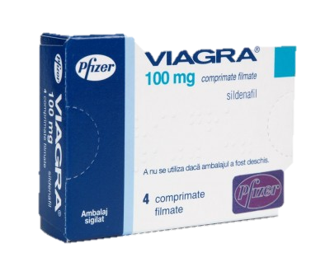

Treatmen for Psychosexual Dysfunctions

Slide 18
Paraphillas → gangguan pada psychosexual seseorang yang berkaitan dengan kepuasan pada suatu hal yang tidak lazim.
Fetishism
Transvestism
Exhibitionism
Voyeurism
Sadism
Masochism
Pedophilia

Slide 19

Gender Identity Disorder
Transsexualism

Slide 20
3
SEXUALITY
AND
HARM

Slide 21
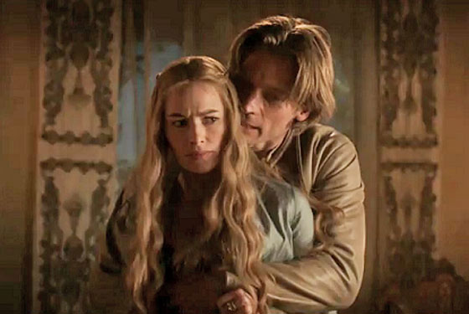



SEXUAL TRANSMITTED INFECTION
RAPE
SEXUAL HARASSMENT
INCEST
PORNOGRAPHY AND VIOLENCE AGAINST WOMEN
GONORRHEA
SYPHILIS
CHLAMYDIA
GENITAL HERPES
HPV
AIDS

Slide 22
THANK YOU!

